Slide 1
SCRUM
Pierre-Emmanuel Dautreppe
Norman Deschauwer

Slide 2
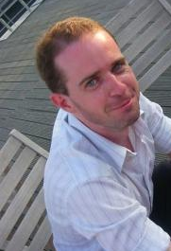
NOUS
Pierre-Emmanuel
Dautreppe
Norman
Deschauwer
Architecte .NET
Coach & Formateur
Scrum Practitioner
Manager 3.0

Slide 3
http://www.dotnethub.be
Conférences gratuites ouvertes à tous, en soirée
Microsoft.NET
Méthodes Agiles
Cours CEFORA
SIN 81 : Les méthodes Agiles dans le développement de logiciel (1 jour)
SIN 92 : La gestion de projet ICT selon SCRUM (2 jours)
Formation et coaching personnalisé

Slide 4
KANBAN
Vous & Nous
Présentation CEFORA
L’agilité ?
Introduction SCRUM
Atelier “Kanban”
Atelier “Toutou Chic”
Partons sur un jeu
Lever les impediments
Des outils agiles
Le “Goulot d’étranglement”
Rétrospective

Slide 5
Définitions
Qu’est-ce que l’agilité ?
Et Scrum ?

Slide 6
Agilité
La capacité de répondre rapidement et délibérément à une demande changeante, tout en contrôlant le risque
La flexibilité, la capacité et possibilité de s’adapter rapidement et efficacement
Le courage d’être suffisamment honnête
pour admettre que la construction de logiciels est complexe,
et que cela ne peut pas être planifié parfaitement,
puisque les requirements changent

Slide 7
Scrum
Un framework avec lequel les personnes peuvent adresser des problèmes complexes, et délivrer de façon créative et productive des produits avec la plus haute valeur possible
Framework Léger
Extrêmement simple à comprendre
Extrêmement difficile à maitriser

Slide 8
Exercice: Prédictions dans un environnement complexe
Vous êtes responsable de garder une salle de 8m x 5m à une température constante de 22°C tout au long de la journée.
A 8h00, vous devez programmer le chauffage, l’air conditionné, l’ouverture / fermeture des fenêtres et volets afin que la température reste contante
Quelles variables devez-vous prendre en compte ?

Slide 9
Le manifeste Agile
Nous découvrons comment mieux développer des logiciels par la pratique et en aidant les autres à le faire. Ces expériences nous ont amenés à valoriser :
Les individus et leurs interactions plus que les processus et les outils
Des logiciels opérationnels plus qu’une documentation exhaustive
La collaboration avec les clients plus que la négociation contractuelle
L’adaptation au changement plus que le suivi d’un plan
Nous reconnaissons la valeur des seconds éléments,
mais privilégions les premiers.
http://www.agilemanifesto.org

Slide 10
Kanban
Vous & Nous
Présentation CEFORA
Introduction SCRUM
L’agilité ?
Atelier “Kanban”
Atelier “Toutou Chic”
Partons sur un jeu
Lever les impediments
Des outils agiles
Le “Goulot d’étranglement”
Rétrospective

Slide 11
Scrum en un slide
3 rôles
Scrum Master
Product Owner
Développeur
5 évènements
Sprint
Sprint Planning
Daily Scrum
Sprint Review
Sprint Retrospective
3 artéfacts
Product Backlog
Sprint Backlog
Incrément

Slide 12
Scrum Master

Slide 13
Product Owner

Slide 14
Coéquipier

Slide 15
Le process SCRUM
Sprint Review
Sprint Retrospective
Sprint Planning

Slide 16
Product Backlog Sprint Backlog

Slide 17
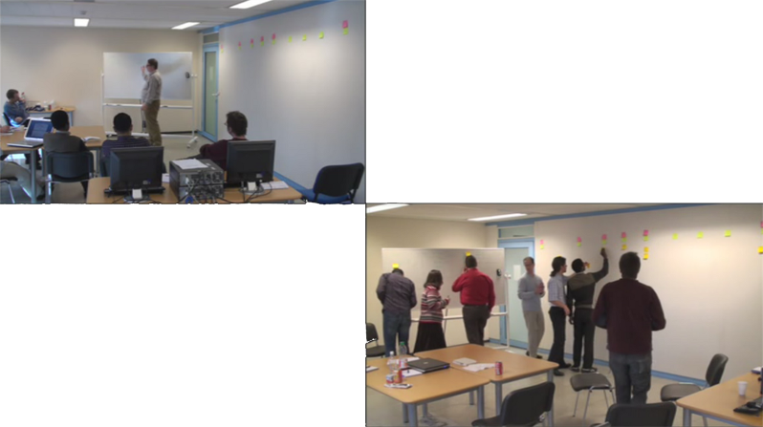
Sprint Planning

Slide 18
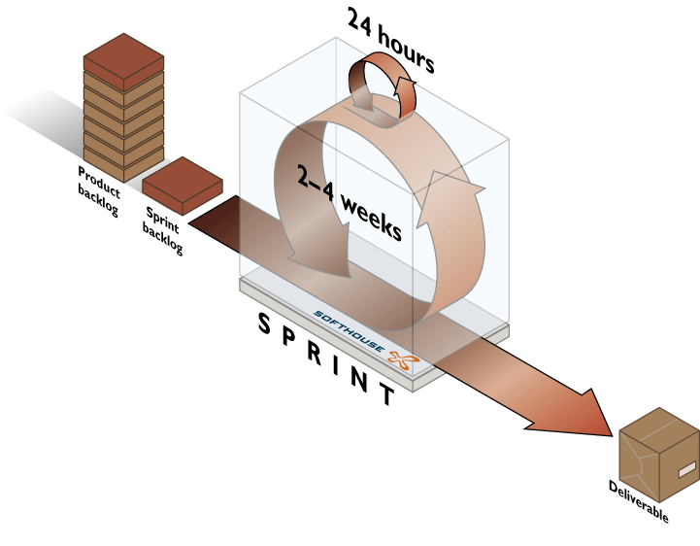
Itération - Sprint
Sprint Review
Sprint Retrospective
Sprint Planning

Slide 19
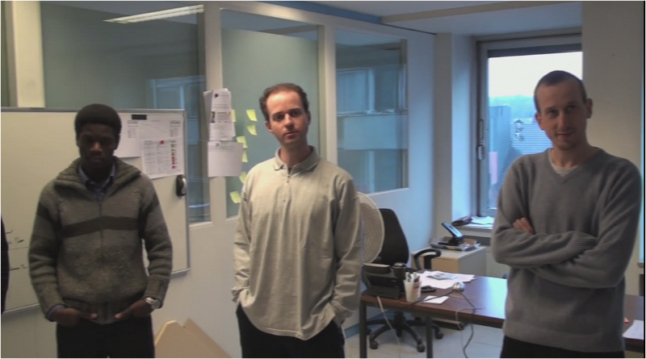
Daily Scrum
Quels blocages ai-je rencontrés ?
Qu’ai-je terminé la veille ?
Que vais-je faire aujourd’hui ?

Slide 20
Revue de sprint

Slide 21
Les cochons et les poulets

Slide 22
Taille de l’équipe

Slide 23
Scrum de Scrum

Slide 24
Kanban
Vous & Nous
Présentation CEFORA
Introduction SCRUM
L’agilité ?
Atelier “Kanban”
Atelier “Toutou Chic”
Partons sur un jeu
Lever les impediments
Des outils agiles
Le “Goulot d’étranglement”
Rétrospective

Slide 25
Kanban
Vous & Nous
Présentation CEFORA
L’agilité ?
Introduction SCRUM
Atelier “Toutou Chic”
Atelier “Kanban”
Partons sur un jeu
Lever les impediments
Des outils agiles
Le “Goulot d’étranglement”
Rétrospective

Slide 26
Kanban
Vous & Nous
Présentation CEFORA
L’agilité ?
Introduction SCRUM
Atelier “Toutou Chic”
Atelier “Kanban”
Partons sur un jeu
Lever les impediments
Des outils agiles
Le “Goulot d’étranglement”
Rétrospective

Slide 27
Kanban
Vous & Nous
Présentation CEFORA
L’agilité ?
Introduction SCRUM
Atelier “Kanban”
Atelier “Toutou Chic”
Lever les impediments
Partons sur un jeu
Des outils agiles
Le “Goulot d’étranglement”
Rétrospective

Slide 28
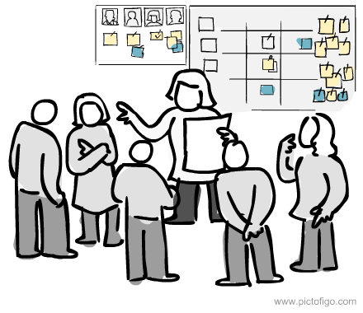
Votre devoir
Une question chacun pour demain!

Slide 29
Kanban
Vous & Nous
Présentation CEFORA
L’agilité ?
Introduction SCRUM
Atelier “Kanban”
Atelier “Toutou Chic”
Lever les impediments
Partons sur un jeu
Des outils agiles
Le “Goulot d’étranglement”
Rétrospective

Slide 30
Des outils “Agiles”

Slide 31
Planning Game
Binomage
Tests Fonctionnels (automatisés)
Tests Unitaires
Refactoring
Intégration Continue
Qualité technique
“Best of the Day”
Journée eXtreme
Tableau Blanc
Amélioration Technique
Confluence
GreenHopper
JIRA
Documentation
ROTI
Kanban
Burndown Chart
Vélocité
Communication
Revue de sprint
Point Technique
Stand up
Partage d’information
“Mur”
Main Levée
Poker Planning
Post It
Balsamiq Mockup
Dojo
DONE
Tableau des itérations

Slide 32
Poker Planning

Slide 33
Burndown Chart

Slide 34
Terminé

Slide 35
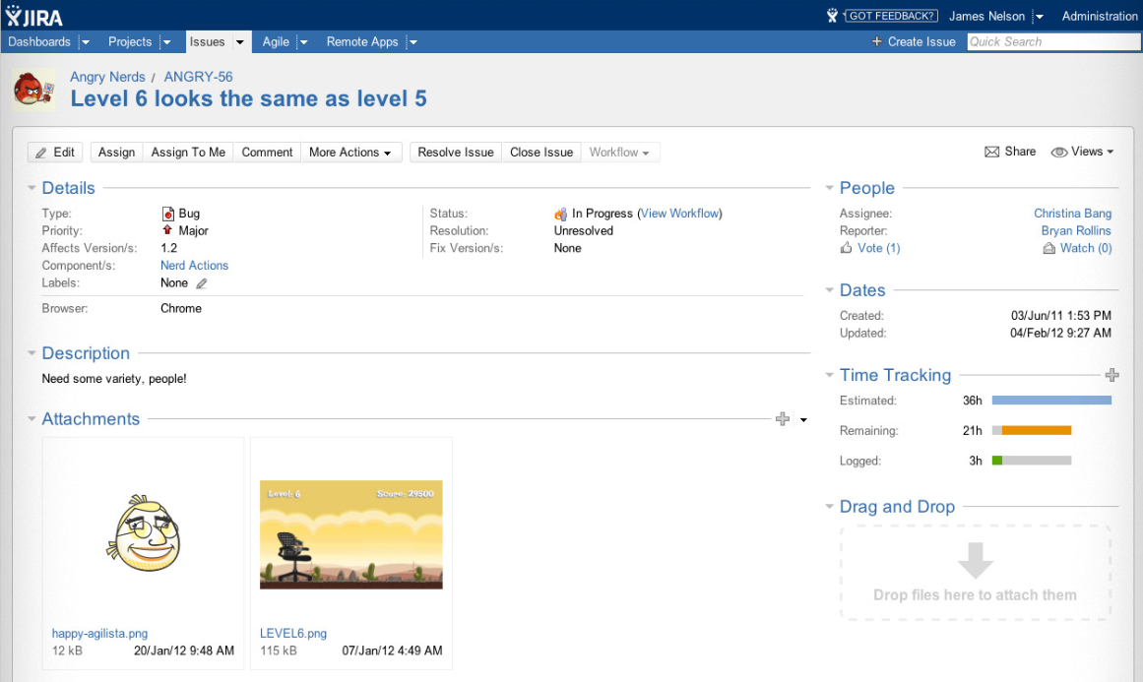
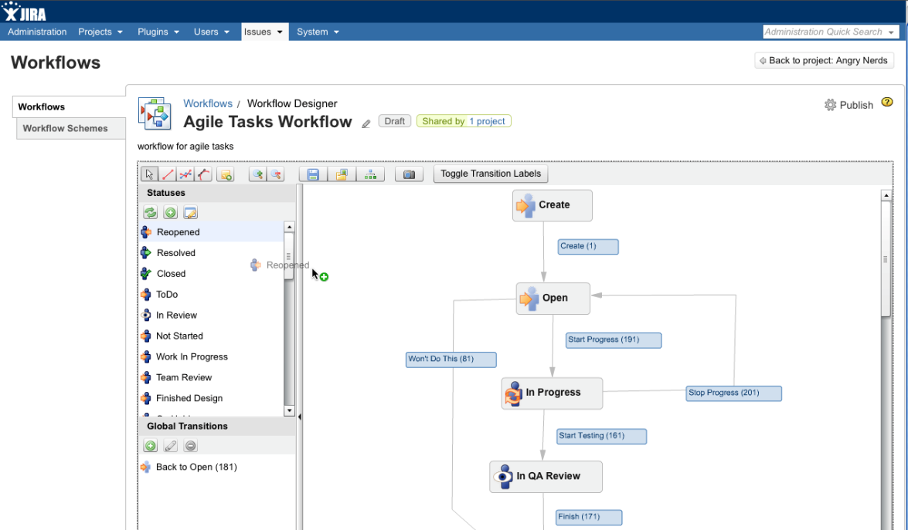
JIRA

Slide 36
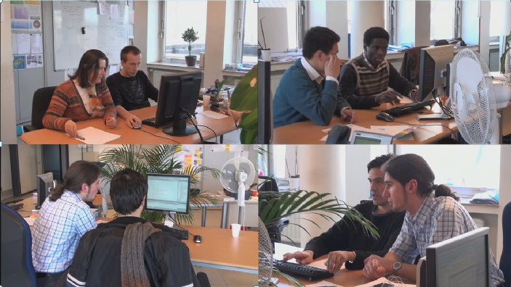
Binomage

Slide 37
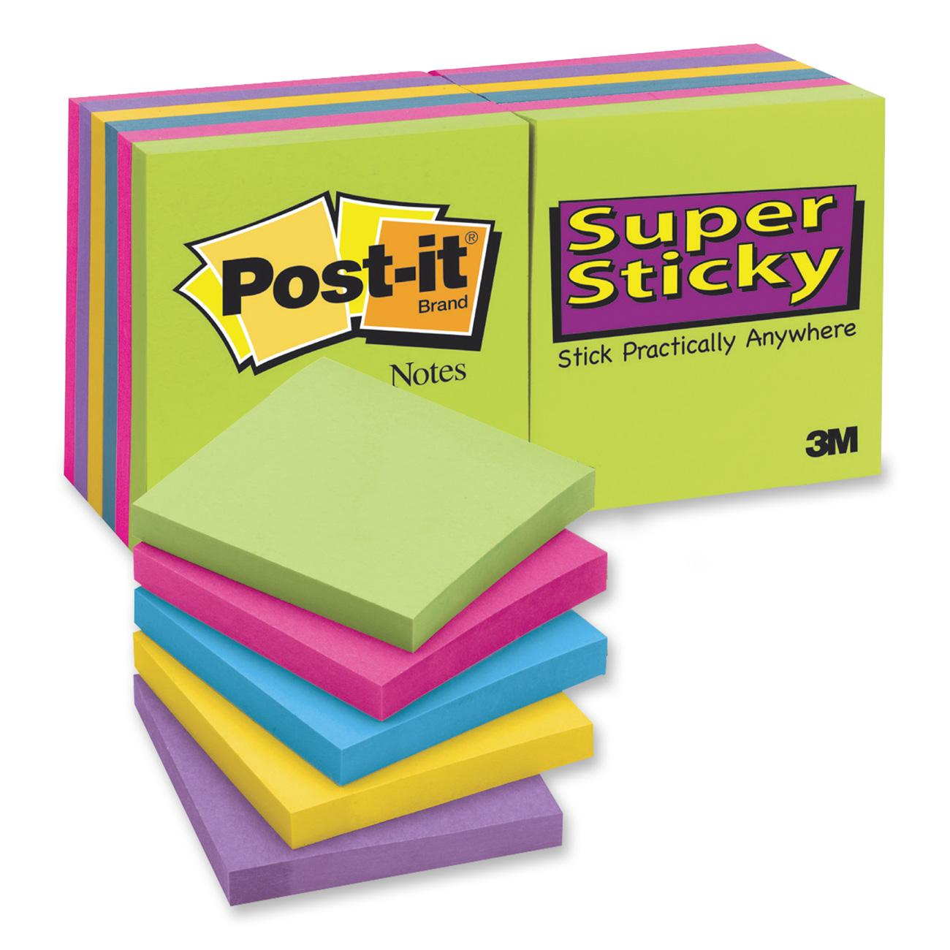
Post-It

Slide 38
Kanban – 1/2

Slide 39
Kanban – 2/2

Slide 40
ROTI (Return On Time Investment)

Slide 41
Balsamiq Mockup

Slide 42
Kanban
Vous & Nous
Présentation CEFORA
L’agilité ?
Introduction SCRUM
Atelier “Kanban”
Atelier “Toutou Chic”
Partons sur un jeu
Lever les impediments
Le “Goulot d’étranglement”
Des outils agiles
Rétrospective

Slide 43
Kanban
Vous & Nous
Présentation CEFORA
L’agilité ?
Introduction SCRUM
Atelier “Kanban”
Atelier “Toutou Chic”
Partons sur un jeu
Lever les impediments
Le “Goulot d’étranglement”
Des outils agiles
Rétrospective

Slide 44
Les “5M”

Slide 45
Niko-Niko

Slide 46
Keep Drop Start

Slide 47
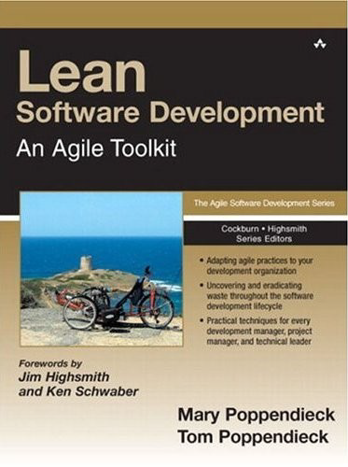
Quelques références – 1/2

Slide 48
Quelques références – 2/2
http://www.infoq.com/minibooks/scrum-xp-from-the-trenches

Slide 49
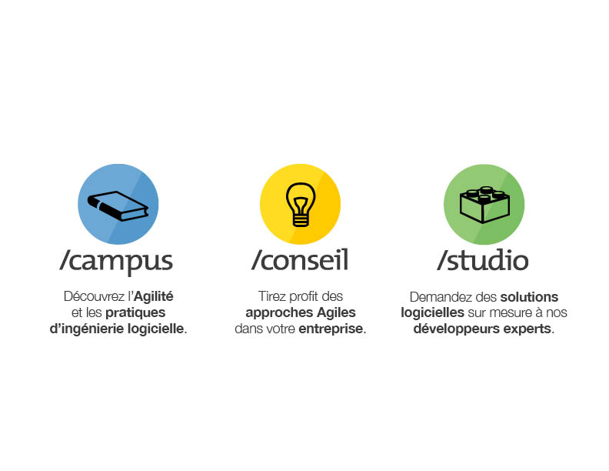
Merci !
pyxis-tech.com

